Slide 1


2019
CADENAS DE VALOR
PARA EL APROVECHAMIENTO

Slide 2



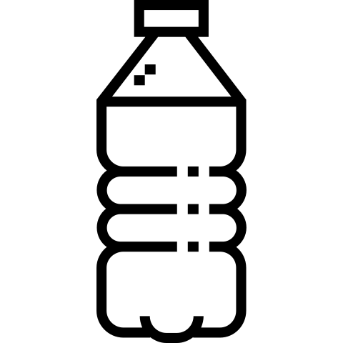


MATERIALES
Icopor
Orgánicos
PET
Cartón y plegadiza
Plásticos de un uso

Slide 3

PROBLEMA
OBJETIVO
Poco incremento en el aprovechamiento de residuos debido a acciones desconectadas
Mapear actores la cadena de valor para 5 tipos de materiales, para la articulación de sus actores alrededor de proyectos de innovación

Slide 4
METODOLOGÍA
COMPRENDER
CO-CREAR
PROTOTIPAR
ILUMINAR
Taller de Cadena de valor
Taller de Alianzas para crear Ideas
2 Talleres de prototipo rápido
Implementación de las ideas será compromiso de la industria o de los diferentes actores.
Análisis de problemas
Se seleccionan las 2 mejores ideas con actores comprometidos

Slide 5
RESULTADOS
COMPRENDER
CO-CREAR
PROTOTIPAR
Cadena de valor por cada material
Matriz de priorización de problemas
Actores de la cadena
Ideas para conectar la cadena
Evaluación de Prototipos
Documentación del Caso de Estudio

Slide 6
CRONOGRAMA GENERAL
COMPRENDER
CO-CREAR
PROTOTIPAR
Taller 1: 5 Materiales
De Marzo 29 a Junio 10
Matriz de problemas:
Abril a Junio
Taller 2: 5 Materiales
De Junio 27 a Agosto 28
Taller 3 y 4: 5 Materiales
De Septiembre 10 a Noviembre 15
DOCUMENTACIÓN CASOS DE ESTUDIO
Investigación preliminar: Marzo a Julio
Avance de papers:
Agosto a Diciembre

Slide 7
2019
CADENAS DE VALOR
RESULTADOS: ORGÁNICOS

Slide 8
NORMATIVIDAD EN RESIDUOS ORGÁNICOS
NORMA | TEMA
Decreto - Ley 2811 de 1974. Presidencia de la República.. | El Código Nacional de los Recursos Naturales es la base para las autorizaciones, concesiones y autorizaciones para el uso y el aprovechamiento de los recursos naturales y se definen procedimientos genera.
Ley 09 de 1979 | El Código Sanitario Nacional fija una serie de normas relacionadas con la protección del ambiente y la salud humana. En esta ley se presentan unos aspectos importantes que bien podrían ser asumidos a través de la reglamentación de la Ley 99/93 o que pueden ser aplicados en la ausencia de reglamentación específica, toda vez que no se encuentran derogados explícitamente. les para cada caso
Ley 99 de 1993 | Por medio de la cual se crea el Ministerio del Medio Ambiente y se establece formalmente el Sistema Nacional Ambiental. Se responsabiliza a todos y cada uno de los actores del desarrollo de la tarea de conservar y aprovechar de manera racional los recursos naturales y el ambiente. Define que las Autoridades Ambientales, serán las responsables de formular y verificar el cumplimiento de las políticas y normas ambientales.
Ley 142 de 1994. | Elaborada por Congreso de la República de Colombia. Por la cual se establece el régimen de los servicios públicos domiciliarios donde se incluye el servicio publico de aseo y se dictan otras disposiciones.
Decreto 605 de 1996. | Por medio del cual se establecen los lineamientos para la adecuada prestación de un servicio de aseo desde su generación, almacenamiento, recolección y transporte, transferencia hasta su disposición final y las prohibiciones y sanciones en relación con la prestación del servicio público domiciliario de aseo (Capitulo I del título IV).
Política Nacional para la gestión Integral de Residuos, 1997. | Elaborada por el Ministerio del Medio Ambiente. Contiene el diagnostico de la situación de los residuos, los principios específicos (Gestión integrada de residuos sólidos, análisis del ciclo del producto, gestión diferenciada de residuos aprovechables y basuras, responsabilidad, planificación y gradualidad), los objetivos y metas, las estrategias y el plan de acción. Plantea como principio la reducción en el origen, aprovechamiento y valorización, el tratamiento y transformación y la disposición final controlada, cuyo objetivo fundamental es "impedir o minimizar" de la manera más eficiente, los riesgos para los seres humanos y el medio ambiente que ocasionan los residuos sólidos y peligrosos, y en especial minimizar la cantidad o la peligrosidad de los que llegan a los sitios de disposición final, contribuyendo a la protección ambiental eficaz y al crecimiento económico.
Decreto 1713 de 2002. 47 | Elaborado por la Presidencia de la República de Colombia. Por el cual se reglamenta la Ley 142 de 1994, la Ley 632 de 2000 y la Ley 689 de 2001, en relación con la prestación del servicio público de aseo, y el Decreto Ley 2811 de 1974 y la Ley 99 de 1993 en relación con la Gestión Integral de Residuos Sólidos. Establece normas orientadas a reglamentar el Servicio público de aseo en el marco de la gestión integral de los residuos sólidos ordinarios, en materias referentes a sus componentes, niveles, clases, modalidades, calidad, y al régimen de las personas prestadoras del servicio y de los usuarios.

Slide 9
TIPOS DE RESIDUOS ORGÁNICOS
Hogares, restaurantes, plazas de comidas, clubes, hoteles, colegios
Supermercados, hogares, clubes, hoteles, colegios
Supermercados tipo Fruver, supermercados, plazas de mercado, Corabastos, restaurantes, hoteles, hogares
Hogares, clubes, parques
IDENTIFICACIÓN
Alimentos consumidos: restos de alimentos
Alimentos sin consumir procesados
Alimentos sin consumir, sin procesar:
frutas y verduras
Residuos secos: corte y poda
Residuos Orgánicos
En términos de aprovechamiento, los residuos se pueden agrupar según la fuente primaria u origen (animal o vegetal), su biodegrabilidad, el contenido de humedad y su tamaño promedio.

Slide 10
ENTREGABLES
Informe de caracterización de actores
Visualización de la Cadena de Valor
Matriz de Problemas
Informe de ideas
Matriz de evaluación de prototipos
Índice de productos

Slide 11
ACTORES
COMPRENDER
GRANDES GENERADORES
GESTORES
DESTINO FINAL
Restaurantes
Plazas de comidas
Supermercados
Centros comerciales
Plazas de mercado
Corabastos
Hoteles
Fabricantes de alimentos
Compostaje
Compostaje casero
Lombricultura
Melaza
Bancos de alimentos
Comercializadores de insumos agrícolas
PEQUEÑOS GENERADORES
RECOLECCIÓN HOGAR
DISPOSICIÓN FINAL
Relleno sanitario
Compostaje casero
Hogares
Supermercados tipo Fruver
Tiendas de verduras de barrio
Operadores

Slide 12
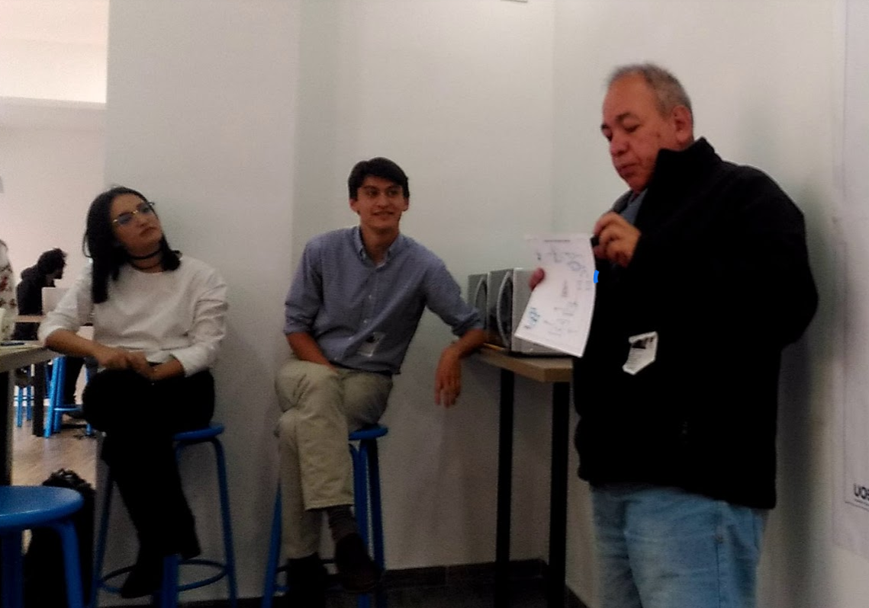
ACTORES
INVOLUCRADOS EN EL TALLER
COMPRENDER
Ministerio de Ambiente
Sineambore
El Transformador
Red Salvavidas
Universidad Distrital
Sugamox
Jardín Botánico
Secretaría de Ambiente

Slide 13
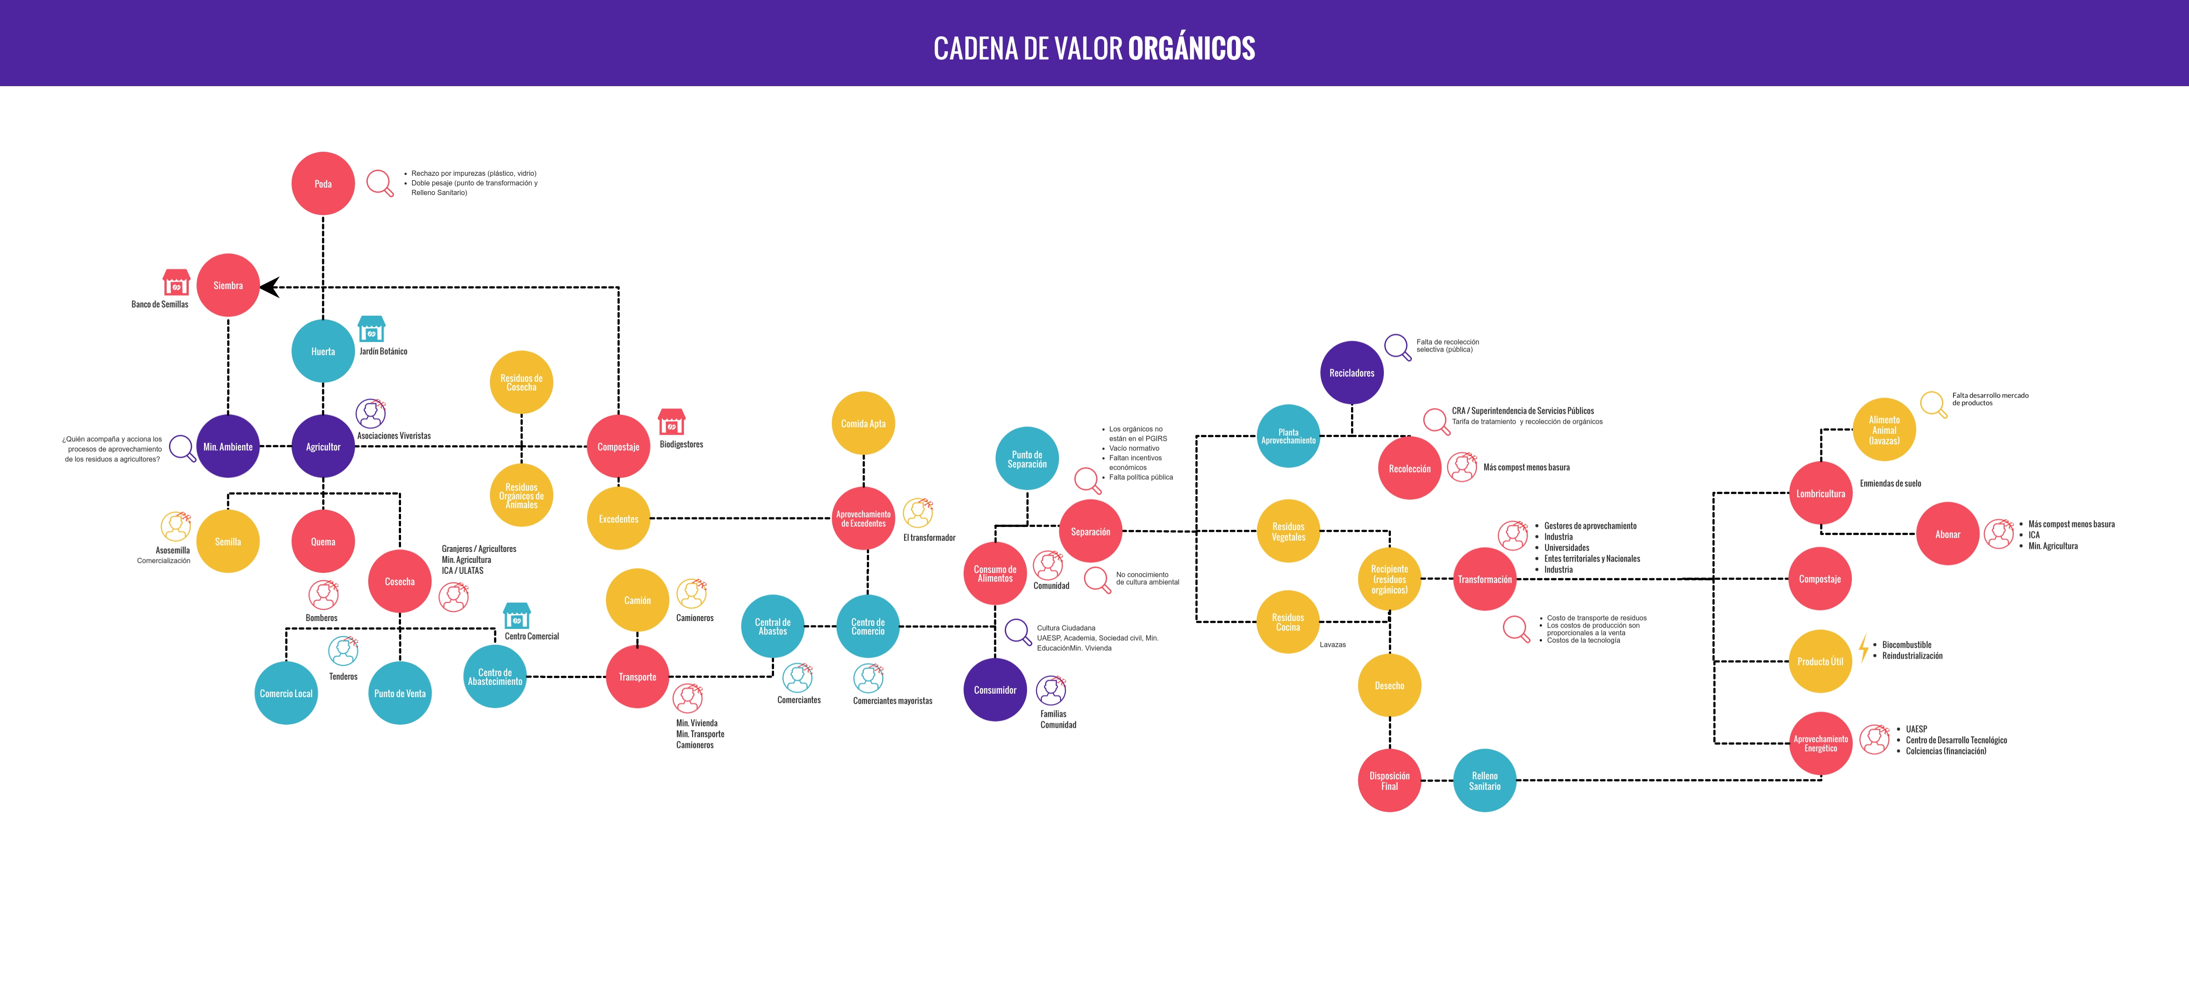
VISUALIZACIÓN
CADENA DE VALOR DE MATERIALES ORGÁNICOS
COMPRENDER
Insertar gráfico

Slide 14
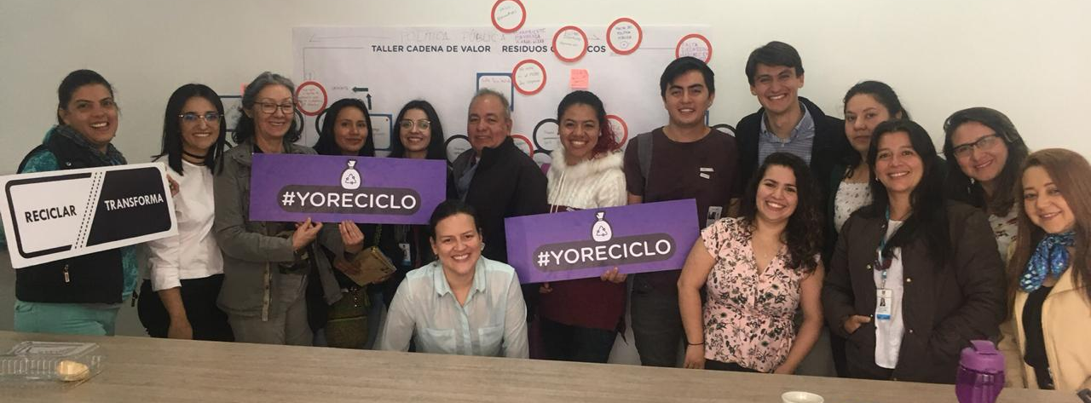
COMPRENDER
REGISTRO VISUAL
COMPRENDER

Slide 15
CADENAS DE VALOR
RCD - RESIDUOS CONSTRUCCION Y DEMOLICION
2019

Slide 16
827 puntos de vertido ilegal en Bogotá, que se denominan puntos críticos.
DATOS
RELEVANTES
En la ciudad de Bogotá, donde viven casi 8 millones de personas, la mitad de los RCD generados se vierten ilegalmente en estructuras ecológicas de la ciudad (ríos, cañadas, etc.), en las calles o en terrenos situados fuera de la ciudad.

Slide 17
ENTREGABLES
Informe de caracterización de actores RCD
Visualización de la Cadena de Valor RCD
Matriz de Problemas RCD
Informe de ideas RCD
Matriz de evaluación de prototipos RCD
Índice de productos

Slide 18
ACTORES
COMPRENDER
PRODUCCIÓN
SECTOR PUBLICO
RECOLECCION TRANSPORTE
CONSTRUCTORAS
CONSTRUCTOR INDEPENDIENTE
CIUDADANIA
SCI
CAMACOL
SCA
Ministerio de Ambiente
Secretaría Distrital
UAESP
SENA
IDU
Concesionarios prestadores de servicio de Aseo
VOLQUETEROS
CHANEROS
COMERCIALIZADOR
GESTORES
Cemex
Argos
HOLCIM
Corona
Home Center
Construrama
EASY
AGREGADOS EL VÍNCULO LTDA,
MÁQUINAS AMARILLAS SAS
MARILLAS SAS,
REX INGENIERIA S.A, -SAN ANTONIO
RESIESCOL SAS ESP, CICLOMAT SAS,
RECICLADOS INDUSTRIALES DE COLOMBIA S.A.S,
AGREGADOS INDUSTRIALES
CEMEX - LA FISCALA
HOLCIM - LALS MANAS

Slide 19
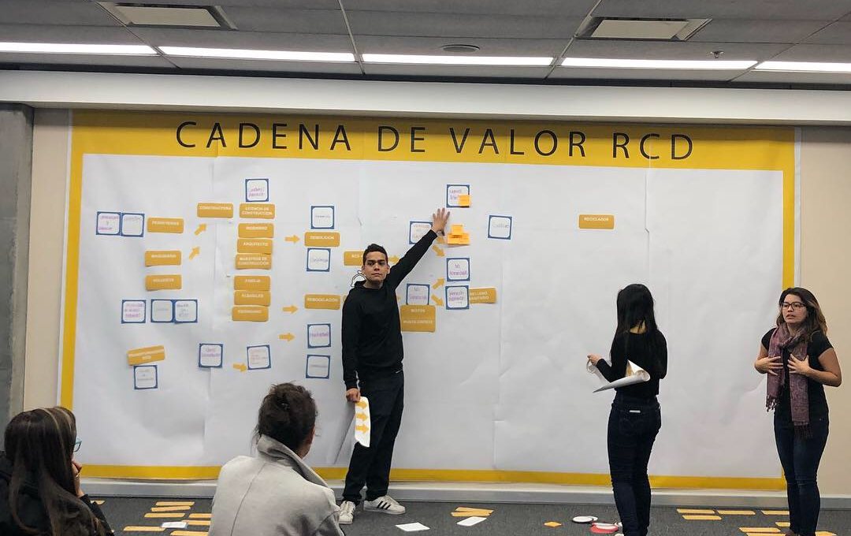
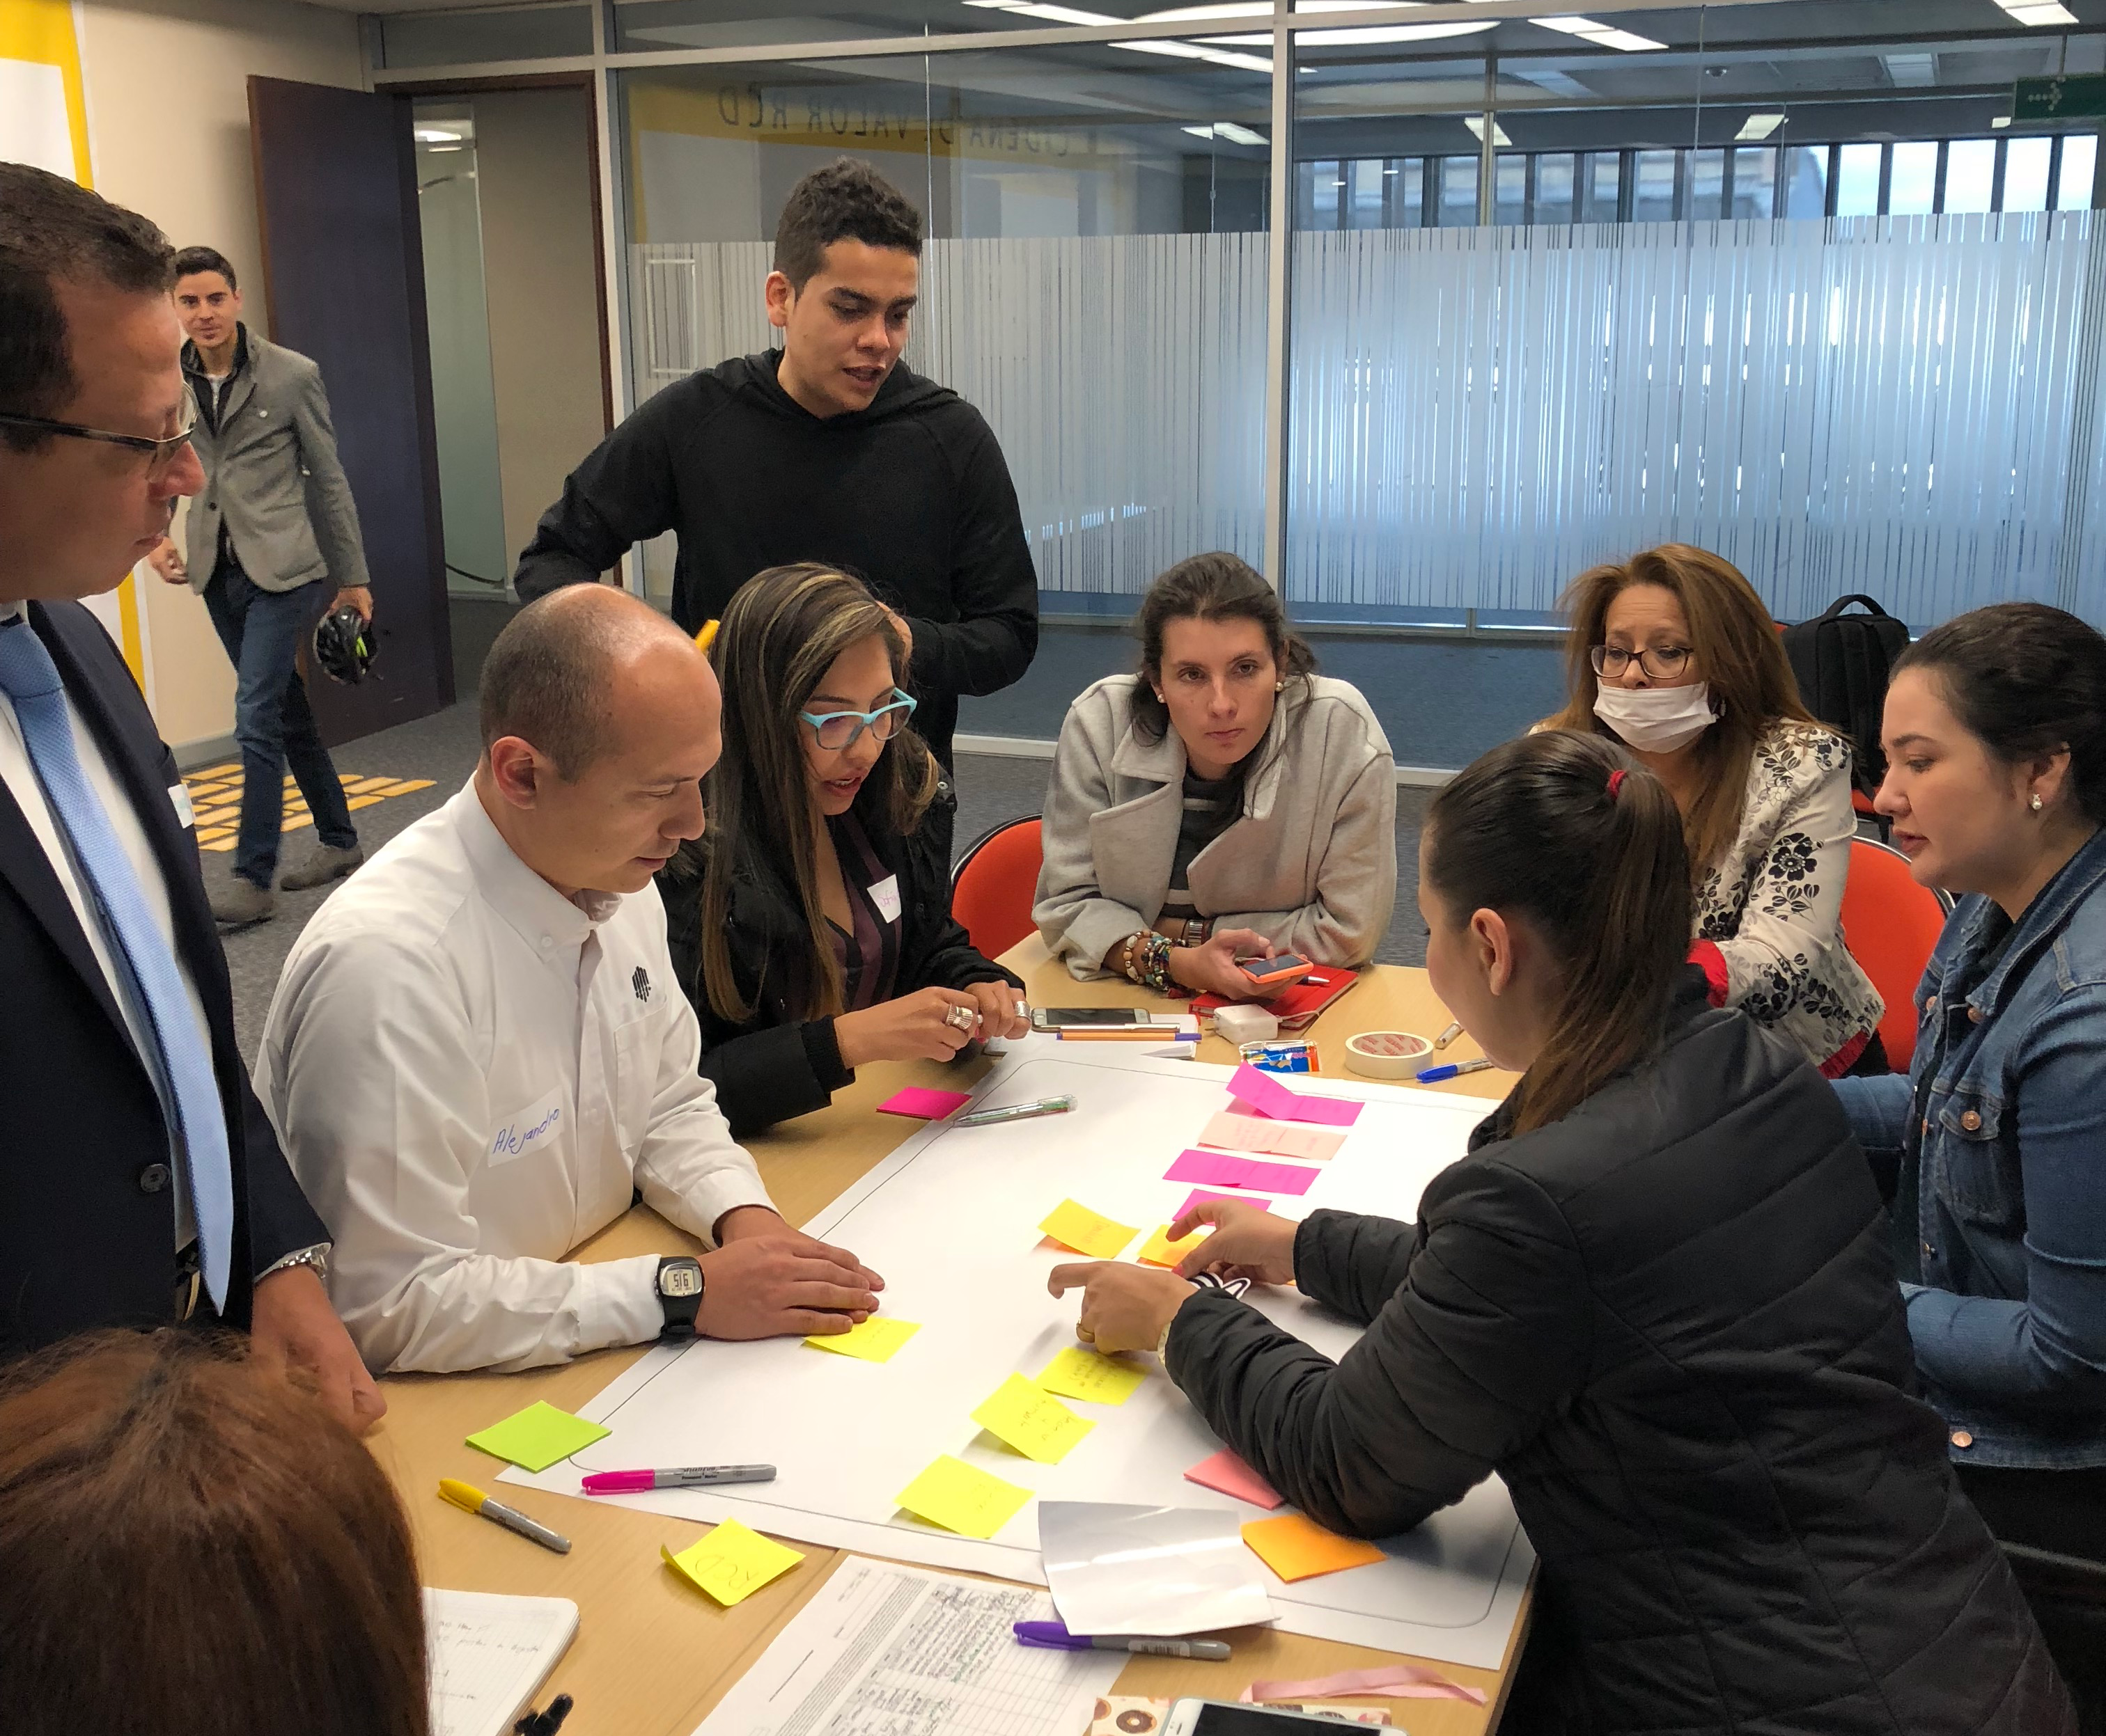
CO-CREAR
REGISTRO VISUAL
CO-CREAR

Slide 20
MATRIZ DE PROBLEMAS
COMPRENDER
Problemas
Falta de actualización en la normatividad frente a RCD
No existe un cierre financiero y de recursos para proyectos de tratamiento y aprovechamiento de RCD
Falta de información por parte de UAESP y el área de RBL sobre la gestión adecuada de los RCD a los ciudadania
No existe nominación ni identificación de los residuos mixtos en la normatividad - existe un vacio juridico
Falta conocer y difundir casos de éxito y buenas practicas frente al manejo de estos residuos.
No existe un registro de la cantidad de residuos generados por hogares ni la cantidad de generadores domiciliarios
Bajo control social de la disposición de escombros y basura en los puntos críticos
Falta articulación e información entre los actores de la cadena públicos y privados que permita cerrar el ciclo
Ausencia de infraestructura y tecnología instalada
Falta incluir dentro de los RCD la generación y disposicion de drywall
No existe un adecuado flujo de informacion- Ausencia de información y conocimiento sobre la magnitud del problema.
Existe poca cultura ciudadana frente a la disposicion de este tipo de residuos
No existen criterios para el aprovechamiento de escombros en programas de certificación de obras.

Slide 21
MATRIZ DE PROBLEMAS
COMPRENDER
Existen diferencias en la categorizacion de los residuos de construcción
falta de informacion al usuario- maestro de obra-sobre la ruta de disposicion, el costo y los problemas de una mala gestión
Existe gran informalidad en operadores independientes- volqueteros-
Existe una ruta y un ciclo en la informalidad- pagar a recicladores, zorreros, disposicion en calles-
No existen espacios donde los RCD domiciliarios puedan ser dispuestos mientras el transportador o gestor los recoje
Existe disposición de RCD Y RSU en estructuras ecológicas principales de la ciudad
No hay cultura de separación de estos residuos en los procesos de demolición o remodelación
Falta control a la inadecuada gestión por parte de los organismos de control
Falta incentivos a todos los actores de la cadena ( económicos, sociales)
Existen altos costos en las transacciones de transporte, recolección y disposición que los ciudadanos deben asumir
No hay tarifa para la recolección y transporte de residuos RCD via tarifa de aseo
No hay suficiente capacidad instalada de aprovechamiento en RCD
No hay suficientes incentivos en la comercialización, aprovechamiento, transporte.
Existe desconocimiento del uso del material de RCD en nuevos productos y su aprovechamiento

Slide 22
MATRIZ DE PROBLEMAS
COMPRENDER
Inexistencia o falencia en las especificaciones tecnicas para la reutilizacion de RCD
Inexistencia de estandares de uso de RCD para insumos fabricación de nuevos productos.
Baja nivel de coordinación, y aprovechamiento de economías de escala para el aprovechamiento de residuos. Ocasionado por estructuras de poder, conflictos internos
Descoordinación con la industria de productos de mayor consumo en Bogotá
No hay un programa de REP para estos residuos
Pocos programas de responsabilidad social empresarial relacionados con estos residuos
Ineficiencia logística en el transporte hacia escombreras
Aumento de puntos clandestinos en la ciudad
Falta promover el eco-diseño en productos y estructuras de construcción
Existen recicladores que prestan el servicio
Baja aplicabilidad de la norma como el comparendo ambiental
Desarticulación del programa de gestión de residuos de la edificios de propiedad horizontal que incluya la gestión de RCD
Baja articulación de la política pública de gestión de residuos con los liderazgos locales para aporvechar su alcance u articularla con el contexto variable

Slide 23
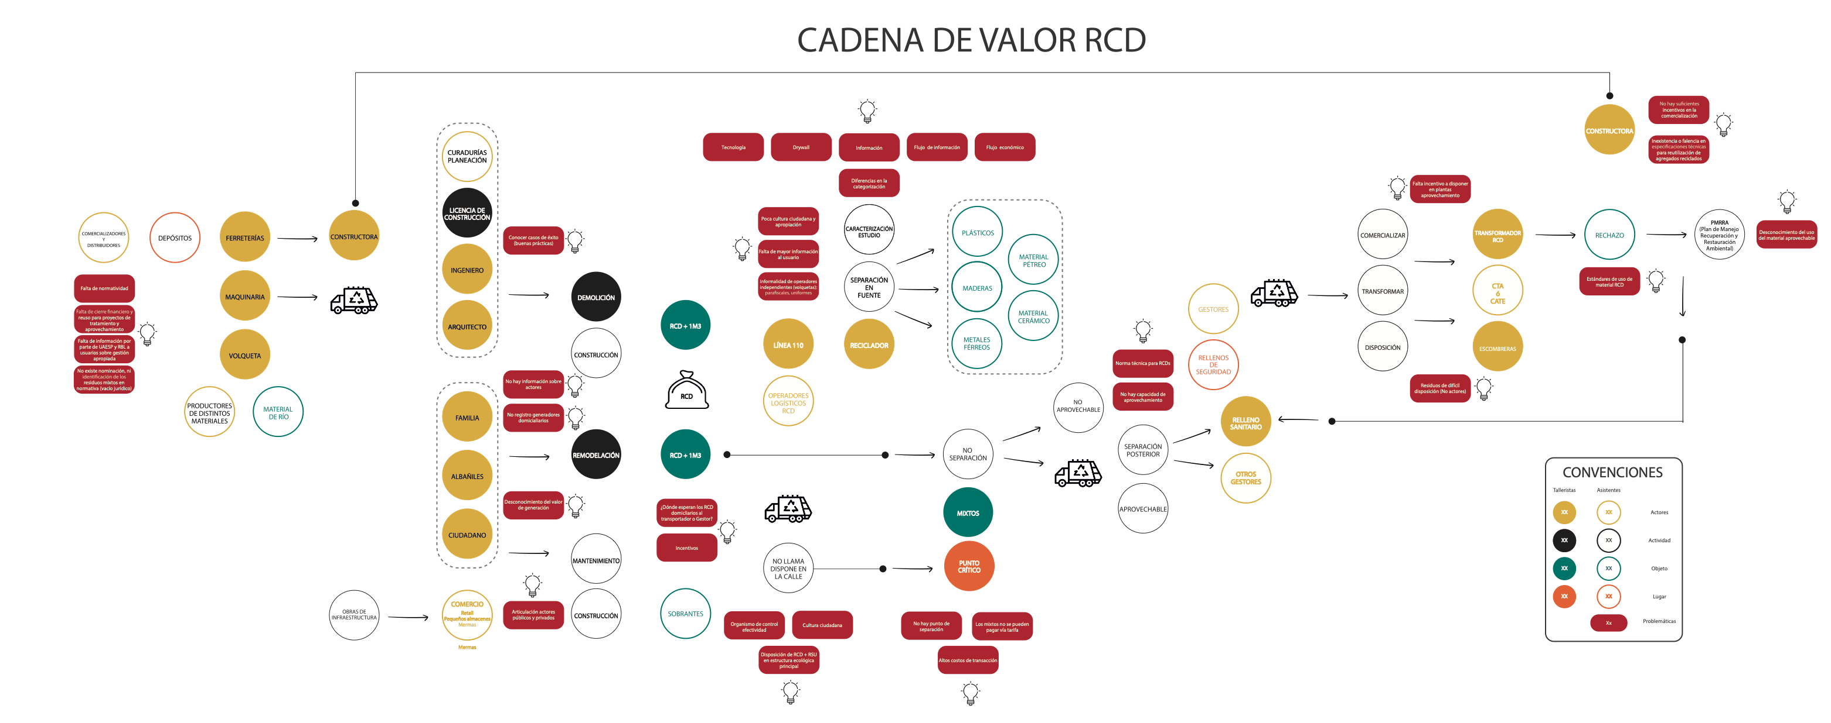
VISUALIZACIÓN
CADENA DE VALOR DEL RCD
COMPRENDER

Slide 24
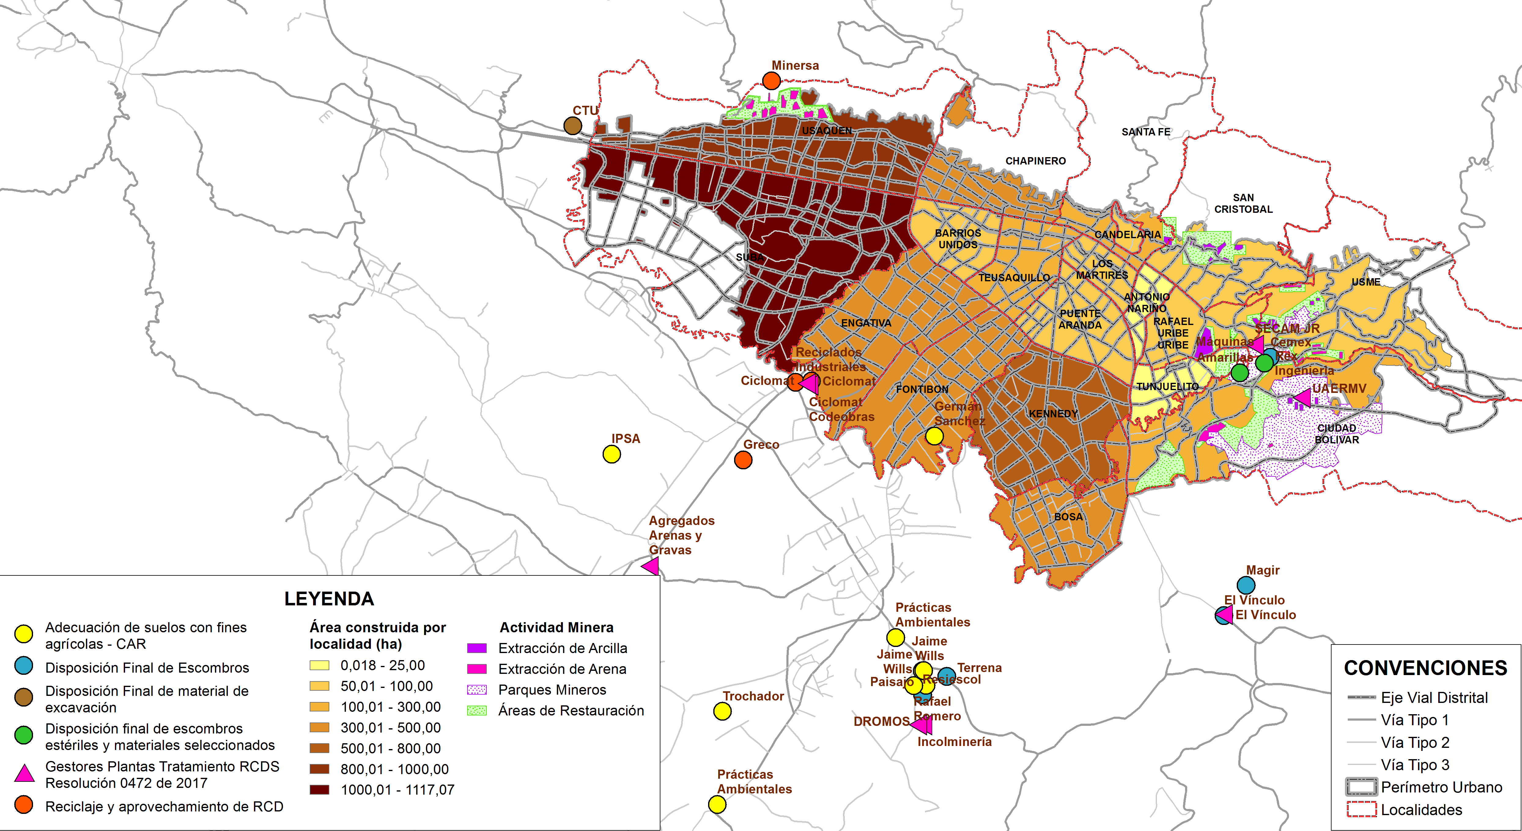
PLANO DEL PROBLEMA
CADENA DE VALOR DEL RCD
COMPRENDER

Slide 25
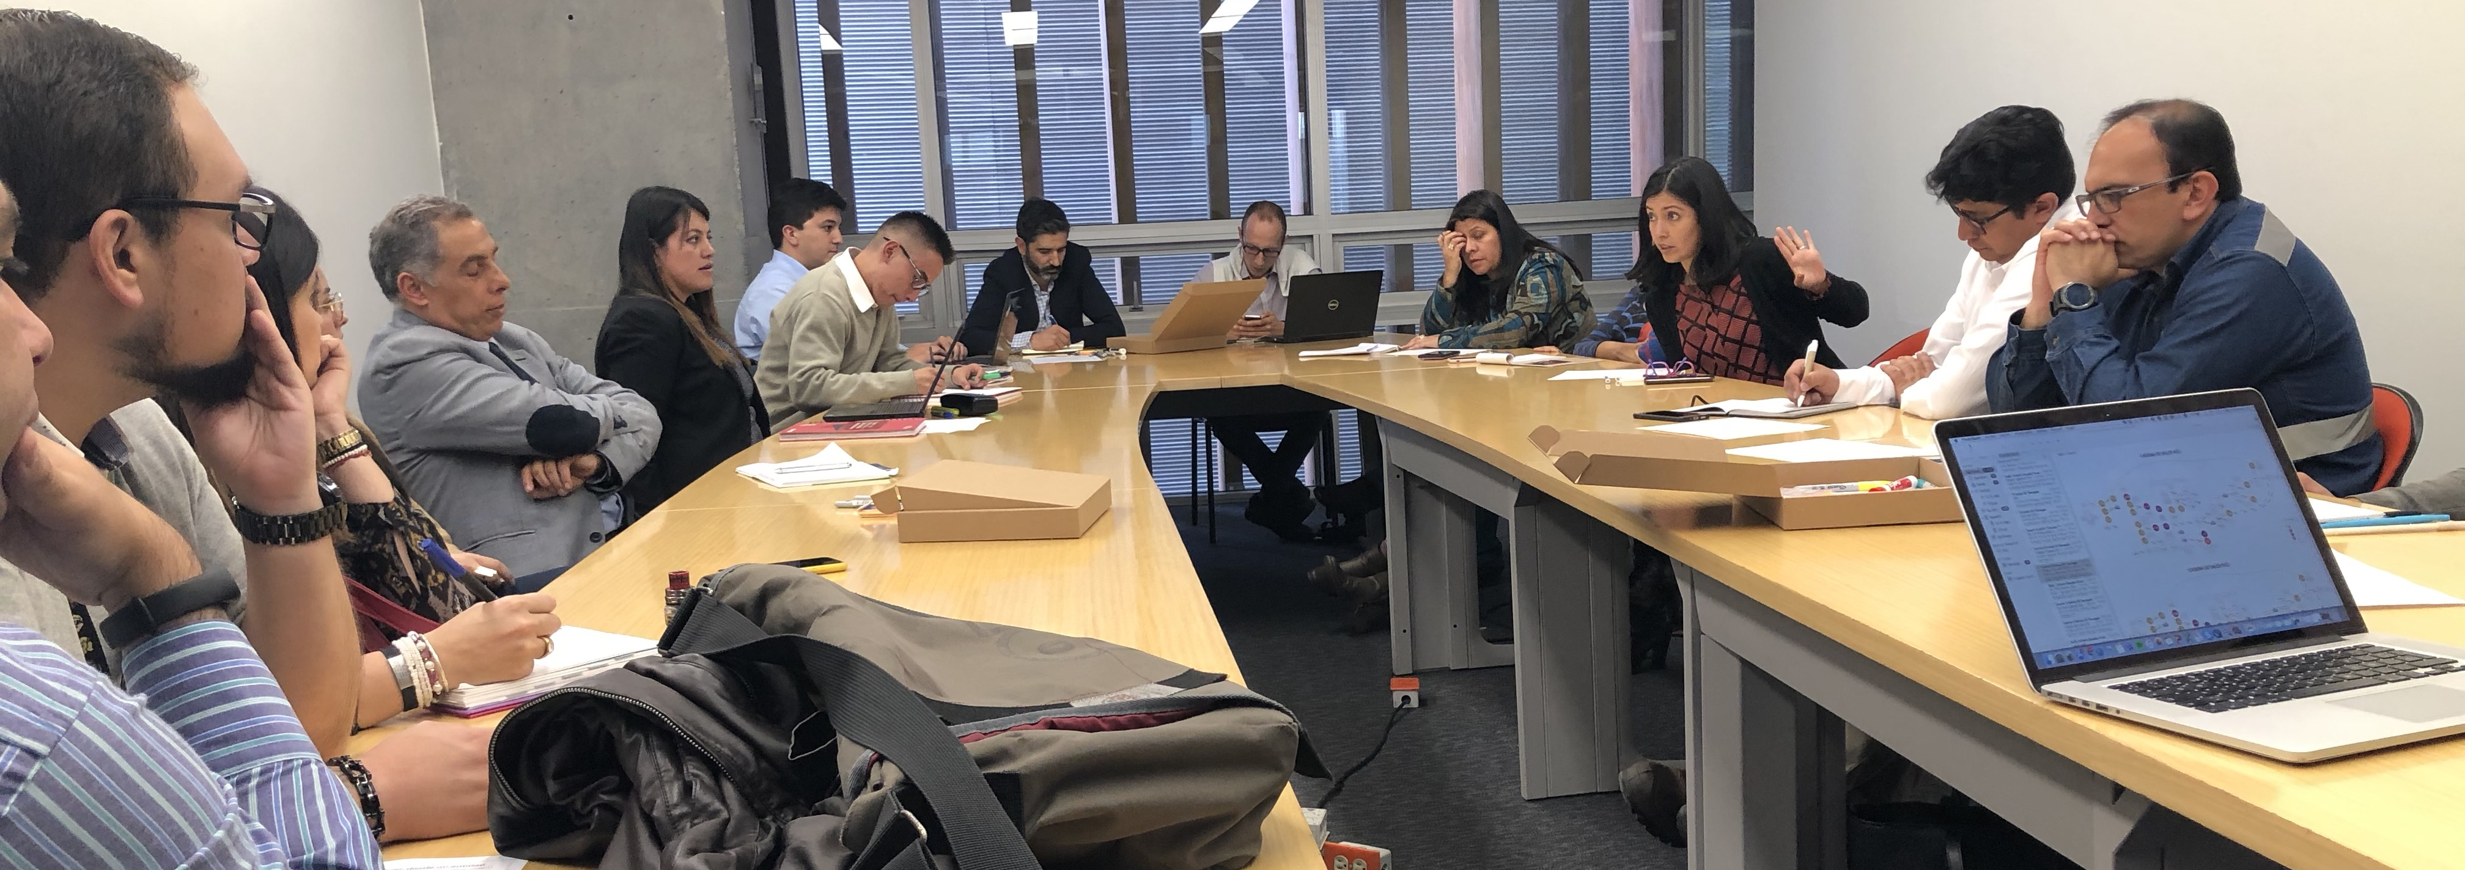
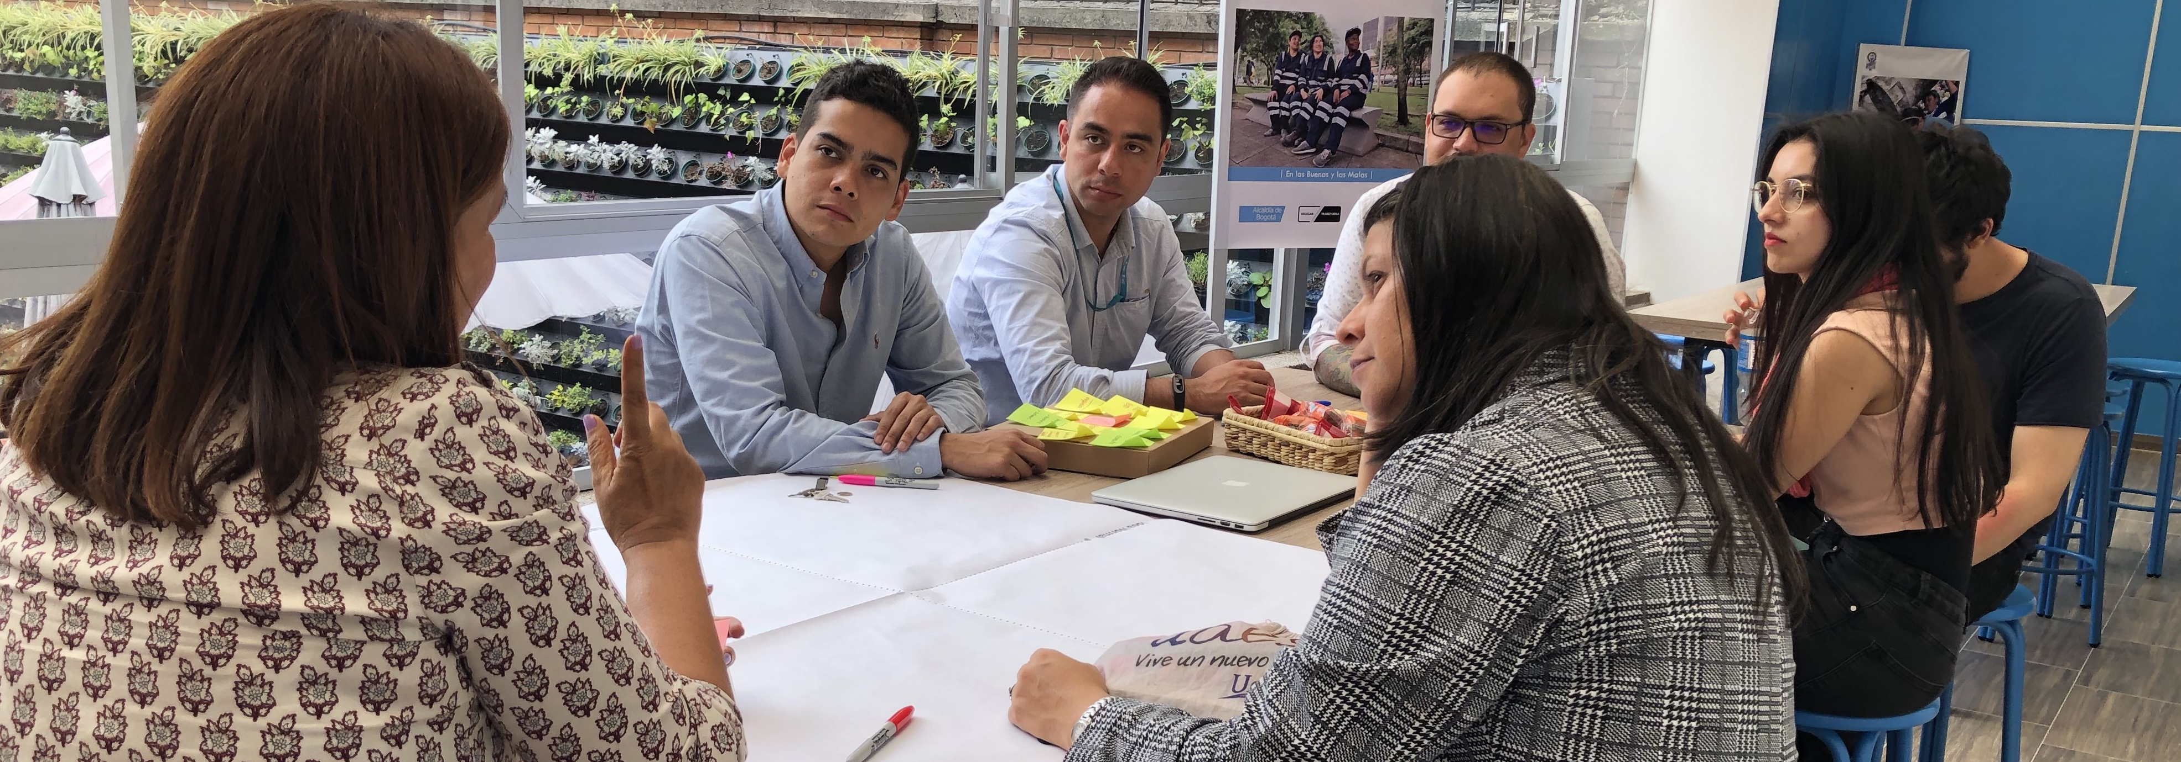
COMPRENDER
REGISTRO VISUAL
COMPRENDER

Slide 26
COMPRENDER
REGISTRO VISUAL
COMPRENDER

Slide 27
IDEAS
Como podemos enseñarle a arquitectos ingenieros técnicos y tecnólogos en construcción que es un RCD y cómo disponerlo de manera eficiente
CO-CREAR
IDEA 1
IDEA 2
IDEA 3
ESTRATEGIA TOOL KIT ACADEMIA
ESTRATEGIA MAESTROS
ESTRATEGIA DISTRIBUIDORES
Videos cortos RCD : explicación audio visual con lenguaje sencillo que permita conocer el paso a paso de un RCD
Guía de separación de Residuos en obras
Pagina web con la guía y los videos
Presentacion diapositivas y instructivo del docente
HOME CENTER EL CONSTRUCTOR : Taller de correcta separación en obra de materiales
SENA : Competencia en separación de materiales RCD en obra de obstrucción
Grande superficie : Modulo interactivo de productos que se separan y en que se transforman
Ferreterías: campaña para ferreterías infografia y en que se transforma cada producto
Grande superficie : Modulo interactivo de productos que se separan y en que se transforman
Piloto en el santa lucia sector donde se distribuyen los materiales

Slide 28
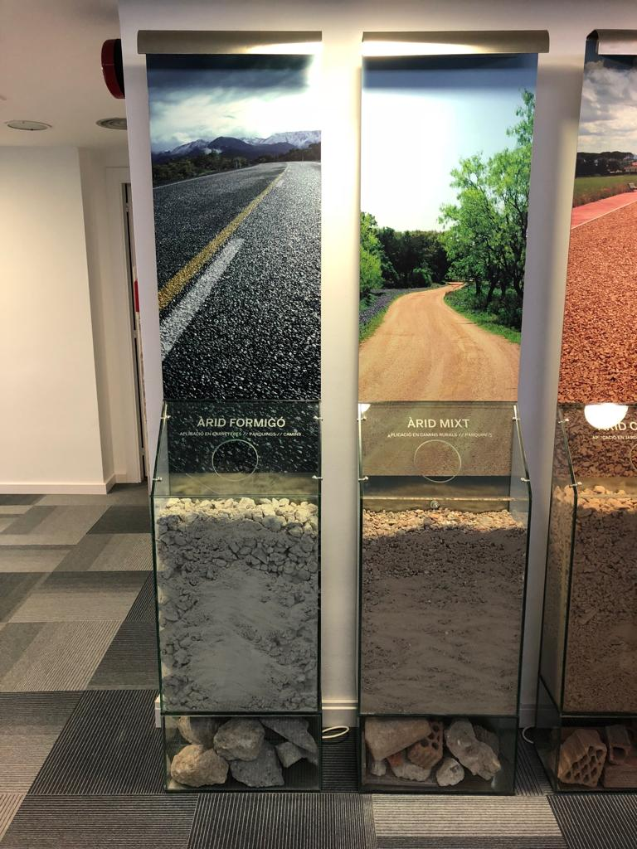
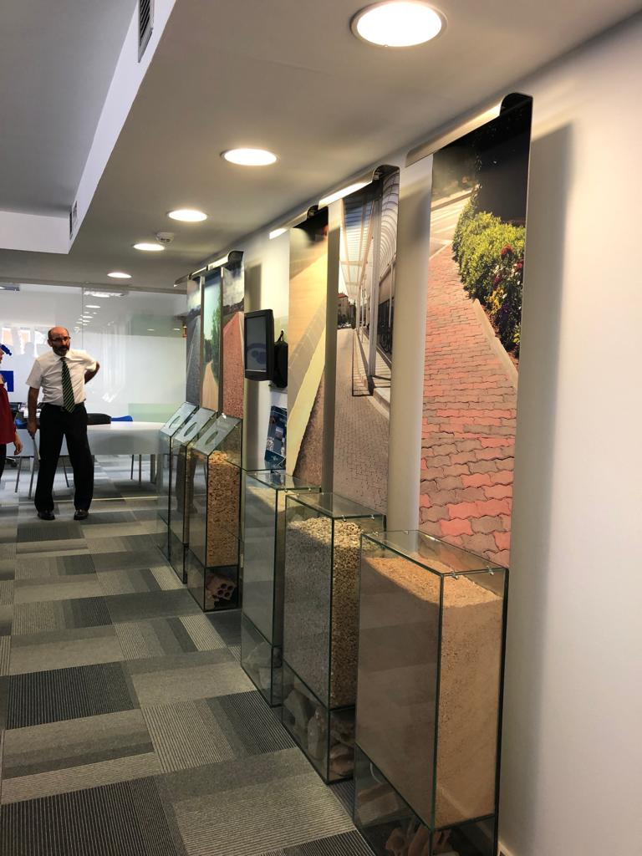
LO QUE QUEREMOS CONTAR
PEDAGOGÍA
PROTOTIPADO
Impacto generado por RCD
Cómo demoler correctamente
Cómo separar correctamente RCD
Generación de mixtos por la no separación
Multas por manejo inadecuado de RCD
Aprovechamiento de RCD correctamente separados
Casos de éxito productos transformados
Disposición final RCD

Slide 29
CADENAS DE VALOR
MATERIALES TALLERES - EXCLUSIVO
2019

